Slide 1
WHO AM I
최은진 포트폴리오

Slide 2
목 차
WHO AM I ? – ‘최은진’은 누구인가?
2. 포트폴리오

Slide 3
WHO AM I
1
‘최은진’은 누구인가

Slide 4
1. WHO AM I – ‘최은진’은 누구인가
NAME
최 은 진
AGE
24 세
E-MAIL
eunjin0219@gmail.com
PHONE
010. 6305. 3035
PERSONALITY
낙천적, 노력파, 전략파

Slide 5
1. WHO AM I – ‘최은진’은 누구인가
국제 컴퓨터
아카데미
UI/UX 엔지니어링
수료(예정)
영화학 전공
(포토샵, 프리미어
사용 가능)
㈜후지유통
1년 근무
사진촬영 및
편집 업무
웹 접근성의
이해
기본,심화 수료
각종 자격증 보유
보유 자격증
ITQ
파워포인트
2017. 04. 27
웹 디자인
기능사
2017. 06. 09
(취득 예정)
GTQ 포토샵
2017. 05. 12

Slide 6



툴 (Tool)
Photoshop
Illustrator
Dreamweaver
96%
60%
75%

Slide 7


언어 (Language)
JAVASCRIPT
JQUERY
HTML/HTML5
CSS/CSS3
86%
86%
52%

Slide 8
1. WHO AM I – ‘최은진’은 누구인가
균형 있는 사람
열심히 하는 사람
효율적으로
일하는 사람
저는 꼼꼼합니다.
완벽하진 못해도
완벽에 가깝게 해내려 합니다.
그 꼼꼼함과
제가 가지고 있는
단점 중 하나인 게으름은
균형 있게 작용하여
일에 대한
융통성으로 나타납니다.
장단점의 적절한 균형은
새로운 장점을
만들어내기도 합니다.
열심히 하는 것이
저의 무기입니다.
항상 남들은 제게 말합니다.
‘넌 열심히 해서
뭘 해도 하겠구나.’
게으른 성격 탓에 스스로
채찍질해왔는데
열심히 일하는 모습을
모두가 인정해준다면
그 채찍질도
그리 괴로운 일만은
아닙니다.
저는 일을 시작하기 전에
계획을 세워 적어둡니다.
우선 순위를 정하여
목록을 나열하고
대략적인 순서를 정합니다.
실은 효율적인 것은
다른 것 없이 그저 기획단계에서
다른 단계보다 조금 더 꼼꼼히
하는 것입니다.
하지만 그 작은 노력이
효율적인 일 처리를
만들어냅니다.

Slide 9
1. WHO AM I – ‘최은진’은 누구인가
맡은 일은 해내고자 하는 책임감
어디서든 해낼 수 있는 적응력
효율적으로 일을 해내는 계획성
혼자서도 헤쳐나갈 수 있는 독립심
디자인에 대해 제대로 공부해본 적이 없는 비전공자
약간의 고집과 자존심
약한 체력
Strength
Weakness
Opportunity
Threat
대학, 전공보다 경력, 포트폴리오로 판단하는 분야
학원에 다님으로써 다양한 사람들의 아이디어와 디자인을 보고 배울 수 있는 기회가 많음
툴 다루기에 능숙하고 디자인 능력도 훌륭한 디자이너들이 많음
확실한 경력이 없는 신입이라면 더 많은 관련 경험을 했던 사람을 원하는 회사

Slide 10
PORTFOLIO
2
포트폴리오

Slide 11
2. PORTFOLIO
PORTFOLIO (1) – 페라리 사이트 리뉴얼
프로젝트명 | www.ferrari.co.kr/ 페라리 사이트 리뉴얼
프로젝트 기간 | 2017. 03. 27 ~ 2017. 05. 12 (1개월 17일)
프로젝트 참여 인원 | 3명 (중 한명은 개인 사정으로 나감)
담당업무 | 콘셉트 선정, 프로토타입 제작, 디자인 시안, 웹퍼블리싱 프레젠테이션 제작, 웹표준 검사, 웹접근성 검사 -차량정보페이지, 애프터서비스 페이지
개발 툴(Tool) | 포토샵, 일러스트레이터, 드림위버
개발 언어 | HTML5, CSS3, jQuery
URL | 사이트 주소 - http://snowman.dothome.co.kr/ferrari 구글 드라이브 공유 주소 - 클릭!
작품 소개 | 자동차 웹사이트를 보던 도중 페라리의 한국 사이트가 타 브랜드 사이트에 비해 디자인이 고급화 되어있지 않다고 판단하여 페라리 사이트 리뉴얼을 해보았다. 대체적으로 무채색에 붉은색 계통의 컬러를 매치해 포인트를 주어, 깔끔하면서도 심심하지 않게 디자인 하였다. 또한 정보를 더 수월하게 전달하기 위해 중요한 부분을 강조하게끔 포인트 컬러를 활용하였다.

Slide 12
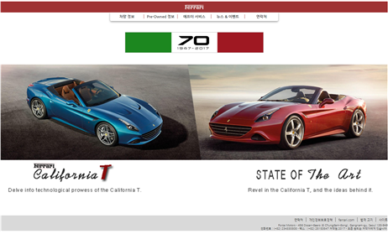
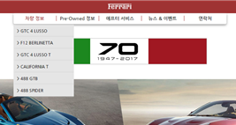
2. PORTFOLIO
PORTFOLIO (1) – 페라리 사이트 리뉴얼
페이지 이름 | 메인 페이지 – index.html
내용 |  | 설명
 |  | 메인페이지 디자인 상 css만으로 표현하기에 어려움이 있다고 판단하여 메뉴바와 푸터를 제외한 모든 것을 이미지로 작업 상단 바는 css를 활용한 슬라이드 되는 드롭다운 메뉴
담당자 | 박명용
드롭다운 메뉴

Slide 13
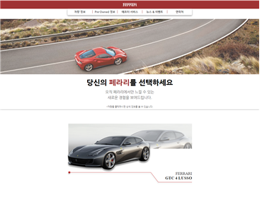
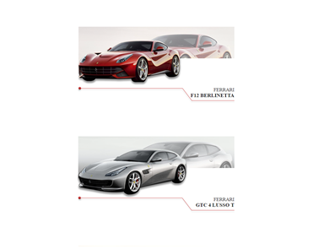
2. PORTFOLIO
PORTFOLIO (1) – 페라리 사이트 리뉴얼
페이지 이름 | 차량 정보 페이지
내용 |  | 설명
 |  | 차량들을 한 번에 보고 선택할 수 있는 리스트 화면. 마우스가 올라갈 시 차량 이름이 붉은색으로 변하고 커지는 hover 기능을 사용. Width를 600px를 주고 margin을 auto로 주어 600px이면서 가운데에 위치하도록 하였다. 정해진 사이즈를 제외하고 전부 %로 값을 주어화면의 사이즈가 달라짐에 따라 같이 변하게끔 만들었다.
담당자 | 최은진

Slide 14

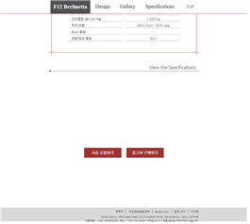
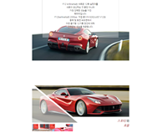
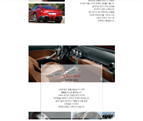
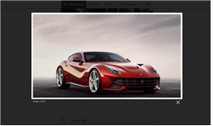
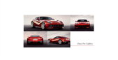
2. PORTFOLIO
PORTFOLIO (1) – 페라리 사이트 리뉴얼
페이지 이름 | 차량 세부 정보 페이지 | 담당자 | 최은진
내용 |  |  | 설명
 |  |  | 리스트에서 차량이나 텍스트를 클릭하거나 메뉴에서 원하는 차량 이름을 클릭하면 넘어오는 세부 정보화면 jquery를 이용하여 항상 상단에 위치하는 lnb와 갤러리에서 이미지를 클릭하거나 텍스트를 클릭하면 뜨는 이미지 팝업창을 만들었음.(이미지 팝업창의 경우,lightbox 이용) lnb의 원하는 메뉴를 클릭하면 그 위치로 스크롤 된다.
스크롤 하면 상단에 고정
갤러리 클릭 시 나오는 팝업창

Slide 15
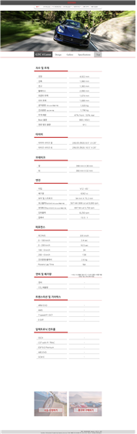
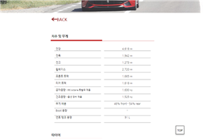
2. PORTFOLIO
PORTFOLIO (1) – 페라리 사이트 리뉴얼
페이지 이름 | 차량 스펙 페이지
내용 |  | 설명
 |  | 세부정보페이지에서'view the specifications'을 클릭하면 나타나는 페이지. 사용자가 스크롤 함에 따라 항상 우측하단에 따라오게끔 하는'TOP'버튼을 두어 언제든지 맨 상단으로 이동할 수 있게 편리성을 제공. 이는 jquery를 이용하였다. 이미지 밑에 'back'을 클릭할 시 이전 화면으로 이동한다.
담당자 | 최은진

Slide 16
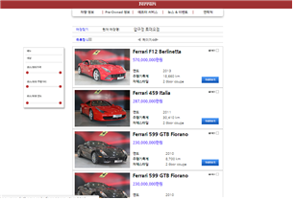
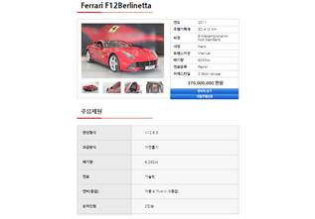
2. PORTFOLIO
PORTFOLIO (1) – 페라리 사이트 리뉴얼
페이지 이름 | 중고차 판매 페이지
내용 |  | 설명
 |  | 중고차 판매 페이지상단 메뉴에‘Pre-Owned 정보’ 클릭 시 이동.혹은 세부정보 페이지에서 중고차 구매하기 버튼을 클릭 시 이동. 여러 가지 차량 판매 정보를 한눈에 볼 수 있게 리스트 형식으로 제공 차 리스트의 오른쪽 파란 버튼 클릭 시 차에 대한 세부 내용페이지로 이동한다. css에서 float를 사용하여 배치함.
담당자 | 오승봉

Slide 17
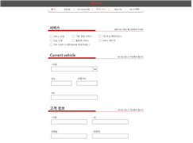
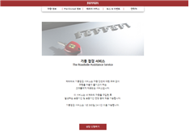
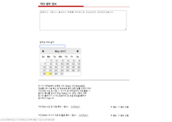
2. PORTFOLIO
PORTFOLIO (1) – 페라리 사이트 리뉴얼
페이지 이름 | 애프터 서비스 페이지
내용 |  | 설명
 |  | 서비스 신청 및 안내 페이지 메뉴바에서 ‘서비스 신청’이나 서비스 목록 선택 시 이동하는 페이지. 혹은 세부정보 페이지에서 시승신청하기를 클릭하면 넘어오는 페이지. 신청 페이지의 경우 기능은 완벽하게 구현하지 못하였으나,기본적인 틀은 준비되도록 함. 날짜 선택 시 달력형태로 날짜를 선택할 수 있게 jquery의 datepicker를 사용.
담당자 | 최은진
서비스 신청 페이지
서비스 설명 페이지
jQuery.com에서 제공하는
Datepicker 사용

Slide 18
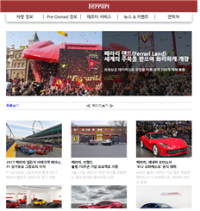
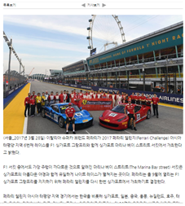
2. PORTFOLIO
PORTFOLIO (1) – 페라리 사이트 리뉴얼
페이지 이름 | 뉴스&이벤트 페이지
내용 |  | 설명
 |  | 메뉴바에서 뉴스&이벤트를 클릭하면 나오는 뉴스페이지 원하는 기사를 미리 볼 수 있게 썸네일과 함께 기사의 내용을 적음 마우스를 올리면 해당 기사의 배경화면 색이 변하는 hover를 사용. 기사 선택 시 기사 전문이 나오는 페이지로 이동. 이미지에 마우스를 올리면 사진을 더 크게 볼 수 있게 css의 transform을 사용.
담당자 | 오승봉

Slide 19
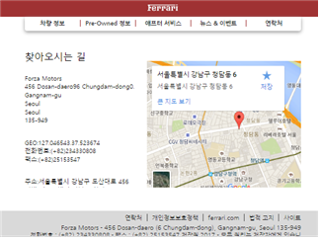
2. PORTFOLIO
PORTFOLIO (1) – 페라리 사이트 리뉴얼
페이지 이름 | 연락처 페이지
내용 |  | 설명
 |  | 메뉴바에서 연락처 클릭 시 넘어오는 페이지. 전부다 텍스트로만 작업. iframe을 사용하여 구글 맵을 첨부하였다.
담당자 | 박명용

Slide 20
2. PORTFOLIO
PORTFOLIO (2) – 비만 예방 포스터 공모전
프로젝트명 | 비만 예방 포스터 공모전
프로젝트 기간 | 2017. 05. 22 ~ 2017. 05. 29 (8일)
프로젝트 참여 인원 | 2명
담당업무 | 콘셉트 선정, 이미지 준비, 포토샵 작업, 작품 세부설명 작성
개발 툴(Tool) | 포토샵, 일러스트레이터
개발 언어 | -
URL | -
작품 소개 | 줄자 자체를 사람들의 생명 줄로 표현하여 허리둘레 따른 남은 줄의 길이는 앞으로 남은 수명임을 보여주었다. 그리고 두 사람이 원하는 음식 사진들을 넣음으로써 둘의 식습관의 차이가 둘의 허리둘레로 이어지고 이는 건강과 밀접한 관련이 있음을 보여준다. 이로써 우리는 건강한 식습관이 비만을 예방할 수 있으며 동시에 건강을 지킬 수 있는 방향임을 표현하였다.

Slide 21
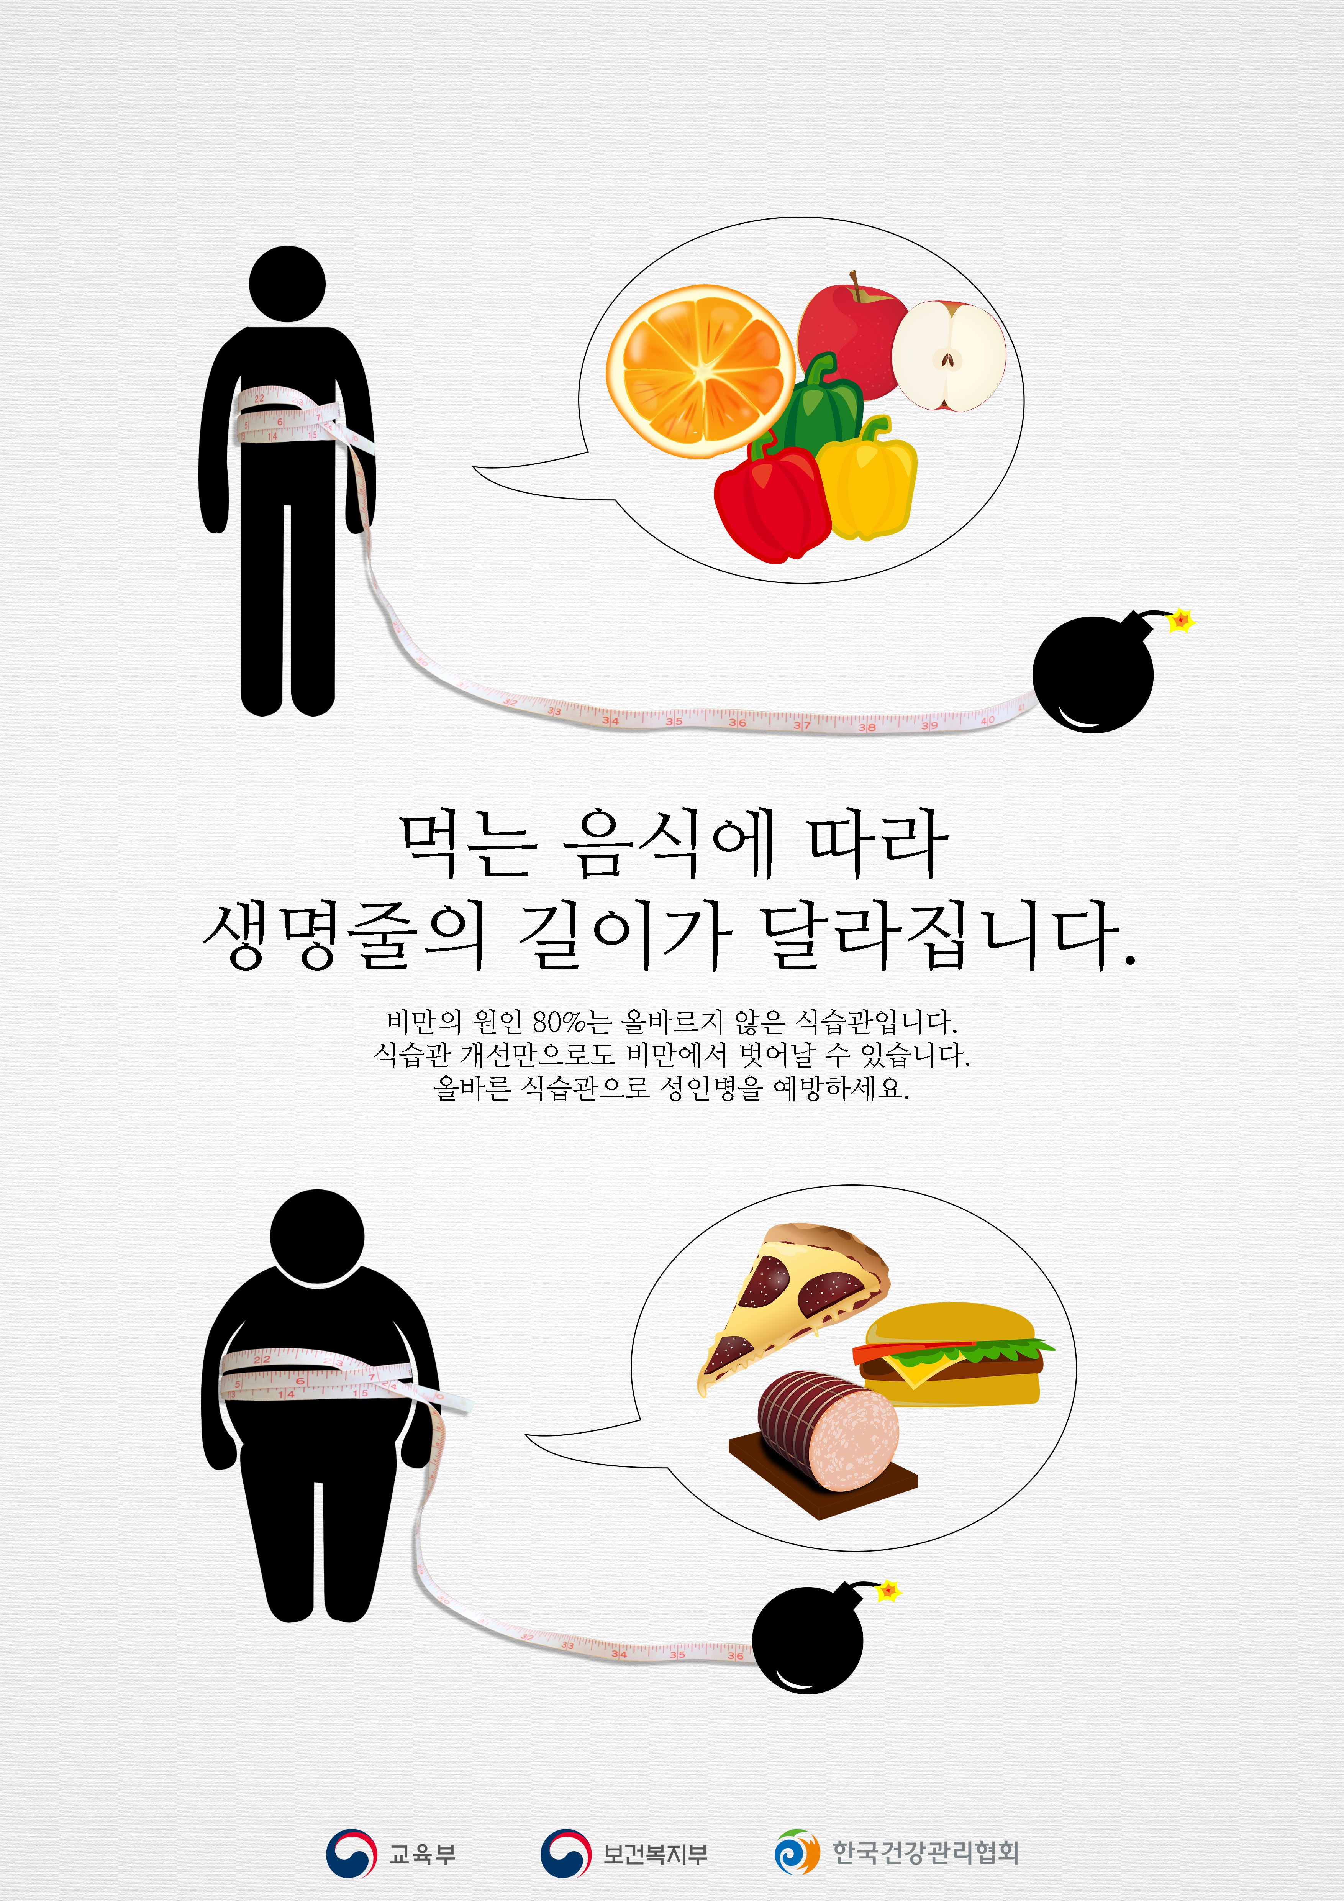
2. PORTFOLIO
PORTFOLIO (2) – 비만 예방 포스터 공모전
페이지 이름 | 비만 예방 포스터 공모전
내용 |  | 설명
 |  | 줄자를 허리에 둘러서 둘의 허리사이즈의 차이를 보여주었다. 끝에 달려있는 폭탄으로 수명의 끝을 표현하고자 하였고 그 거리는 줄자의 길이, 이는 허리둘레와 밀접한 연관이 있음을 보여준다. 말풍선으로 둘이 원하는 음식의 차이를 보여주어 식습관이 비만과 밀접한 관련이 있음을 표현하였다.

Slide 22
2. PORTFOLIO
PORTFOLIO (3) – 캐릭터 만들기
프로젝트명 | 자신의 모습 캐릭터
프로젝트 기간 | 2017. 03. 24 ~ 2017. 03. 25 (2일)
프로젝트 참여 인원 | 1명
담당업무 | 콘셉트 선정, 이미지 준비, 일러스트 작업
개발 툴(Tool) | 일러스트레이터
개발 언어 | -
URL | -
작품 소개 | 자기 자신의 모습을 캐릭터로 만들어 낸 작품. 캐릭터 표현이기 때문에 귀여운 분위기를 살려 만들었다.

Slide 23

2. PORTFOLIO
PORTFOLIO (3) – 캐릭터 만들기
페이지 이름 | 나의 모습 캐릭터 만들기
내용 |  | 설명
 |  | 최은진의 캐릭터. 책상 위에 항상 있던 나의 안경과 물병으로 내 자신임을 조금 더 명확하게 표현하였다. ‘열심히 살자’는 나의 의지를 글로써 적었다. 둥글고 겉에 테두리를 넣음으로써 귀여운 분위기를 살렸다.

Slide 24
2. PORTFOLIO
PORTFOLIO (4) – 포토샵
프로젝트명 | 자기소개
프로젝트 기간 | 2017. 03. 15 ~ 2017. 03. 16 (2일)
프로젝트 참여 인원 | 1명
담당업무 | 콘셉트 선정, 이미지 준비, 포토샵 작업
개발 툴(Tool) | 포토샵
개발 언어 | -
URL | -
작품 소개 | 나는 다이어리에 이것저것 많이 적는 습관이 있어서 가장 깔끔하고 한눈에 보일 수 있도록 하는 방법은 다이어리에 적는 것이라 생각하였다. 그러한 이유로 자기소개를 다이어리에 적은 느낌으로 만들었다.

Slide 25
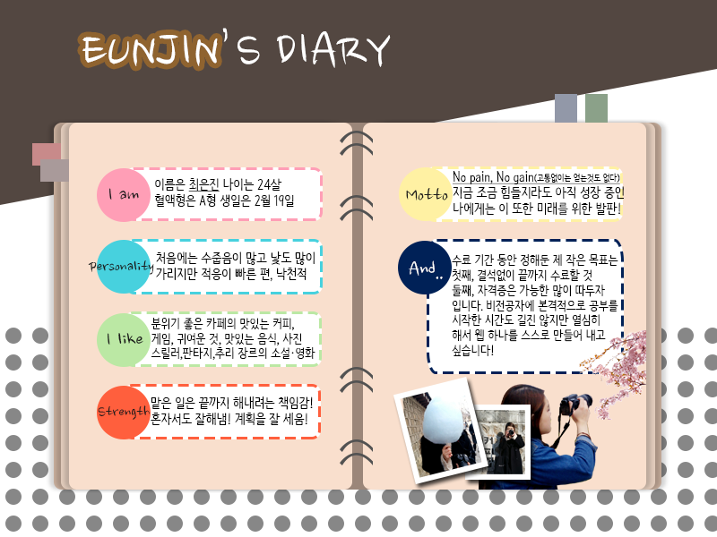
2. PORTFOLIO
PORTFOLIO (4) – 포토샵
페이지 이름 | 자기소개
내용 |  | 설명
 |  | 최은진 자기소개. 기본적인 틀은 다이어리 모양.(포토샵의 Shape Tool을 사용.) 배경은 패턴을 직접 만들어 심심하지 않게 표현하였다. 조금 더 다이어리 같은 느낌이 나게 북마크용 스티커를 붙였다. 내용은 주제를 나누어 간단하지만 꽉 차 보이게 썼다.사진을 넣음으로써 더 자기소개의 느낌이 나게 하였다.

Slide 26
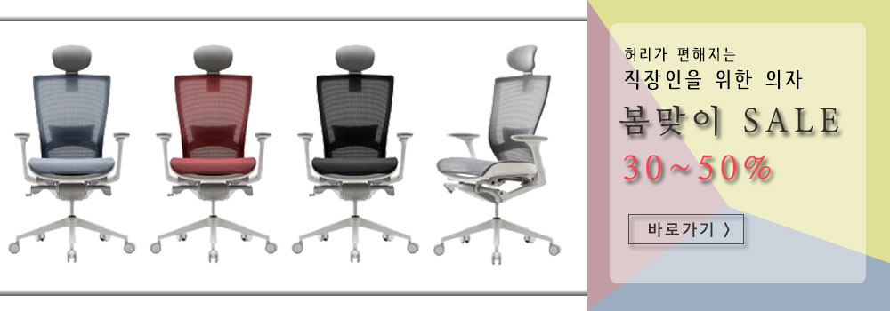


2. PORTFOLIO
PORTFOLIO (4) – 포토샵 이용한 다른 작품

Slide 27
















2. PORTFOLIO
PORTFOLIO (5) –모바일 아이콘
1024px 120px 80px 58px 네 종류로 작업

Slide 28
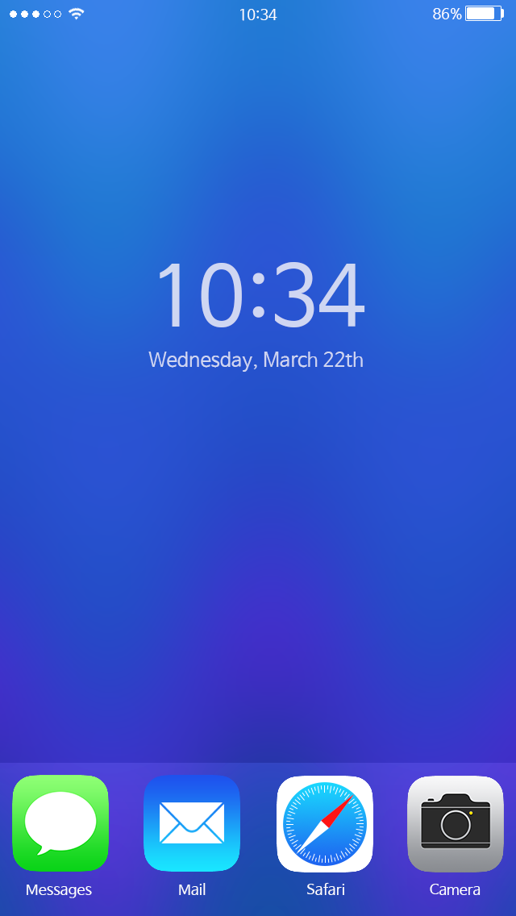
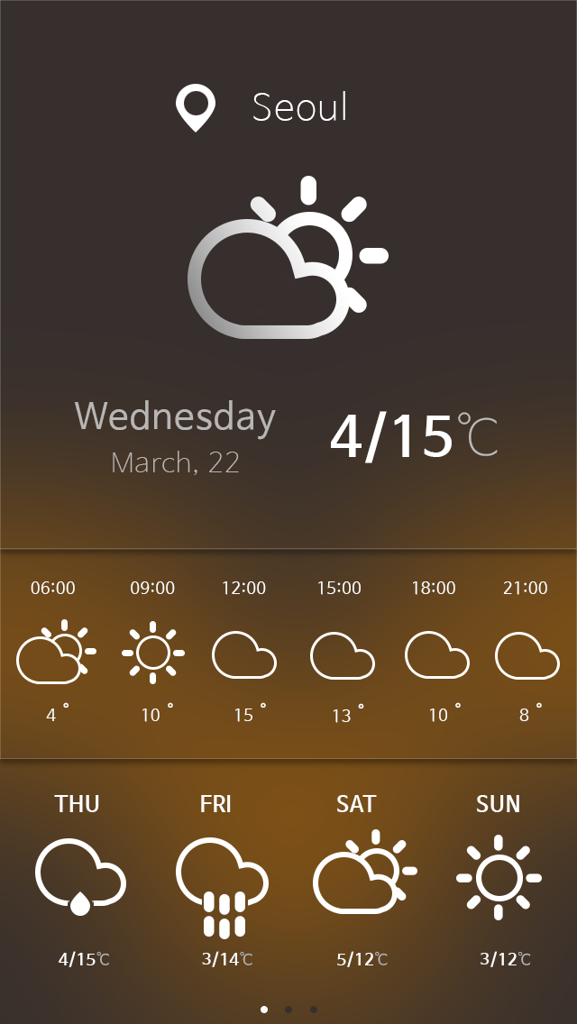
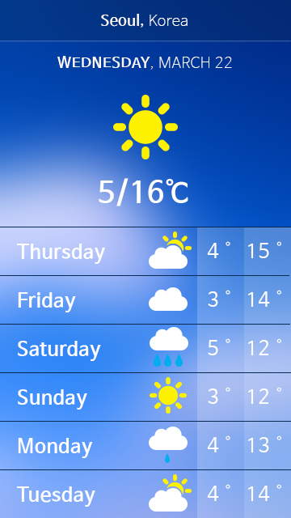
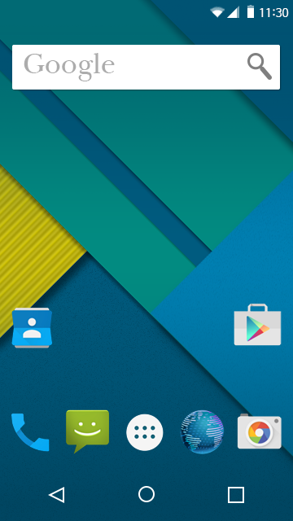
2. PORTFOLIO
PORTFOLIO (6) – 웹/모바일 UI/UX 레이아웃 디자인

Slide 29
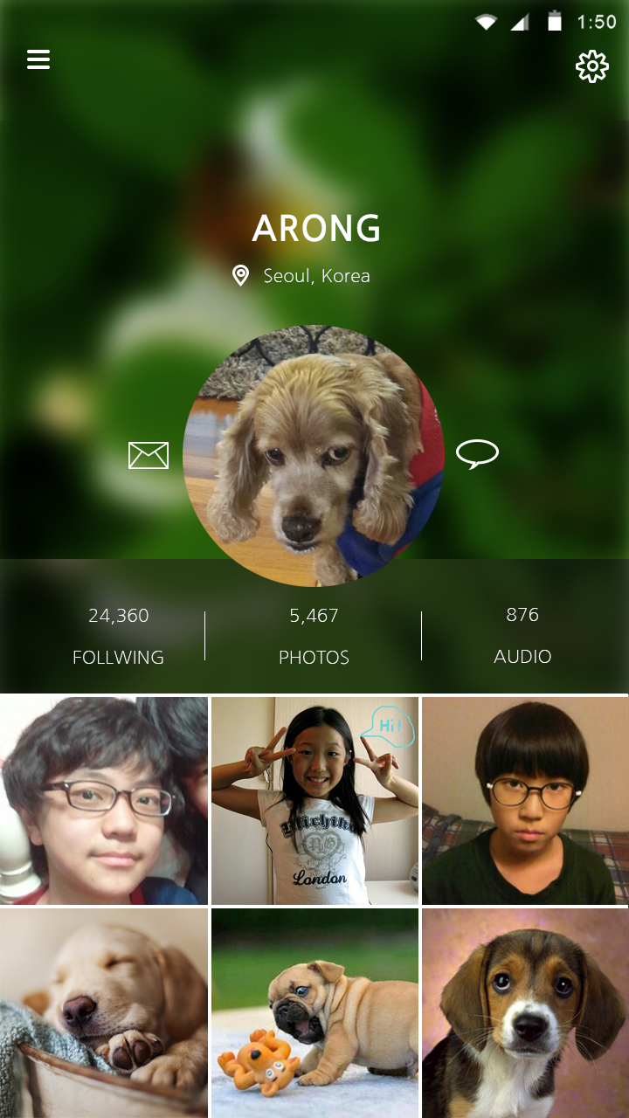
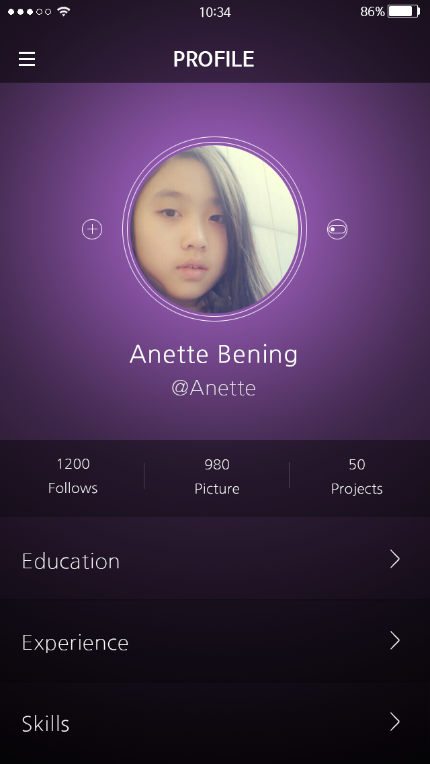
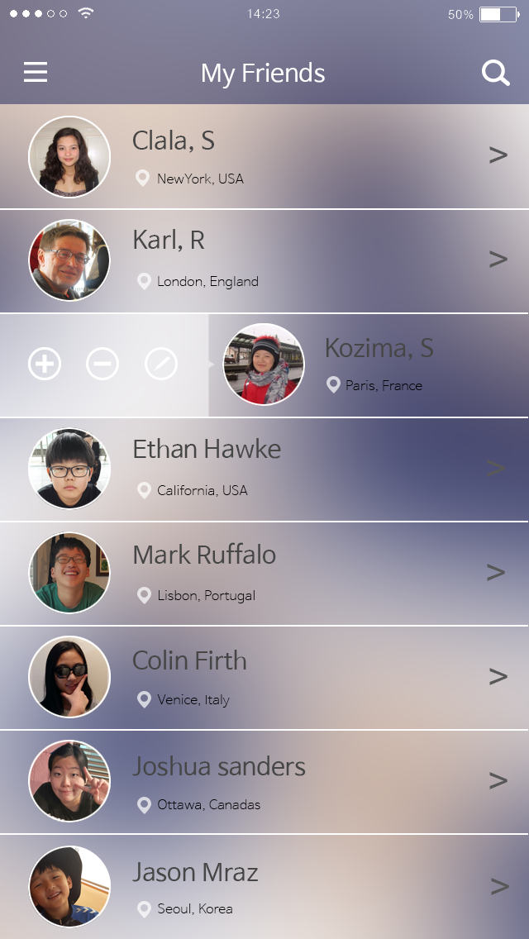
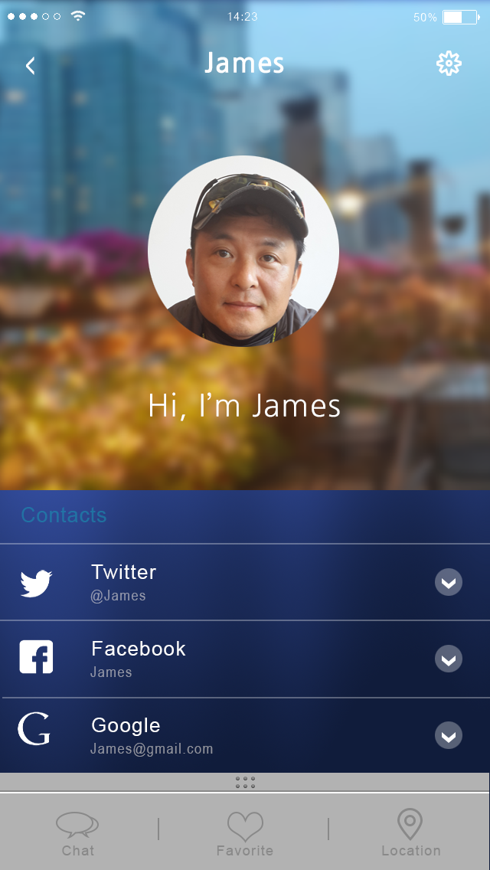
2. PORTFOLIO
PORTFOLIO (6) – 웹/모바일 UI/UX 레이아웃 디자인

Slide 30
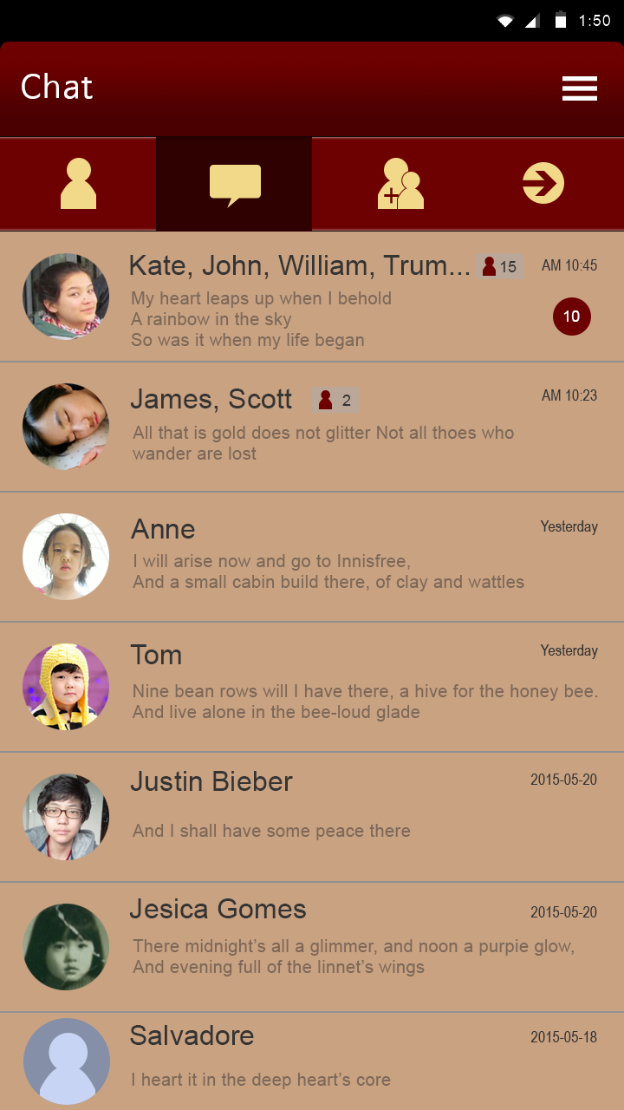
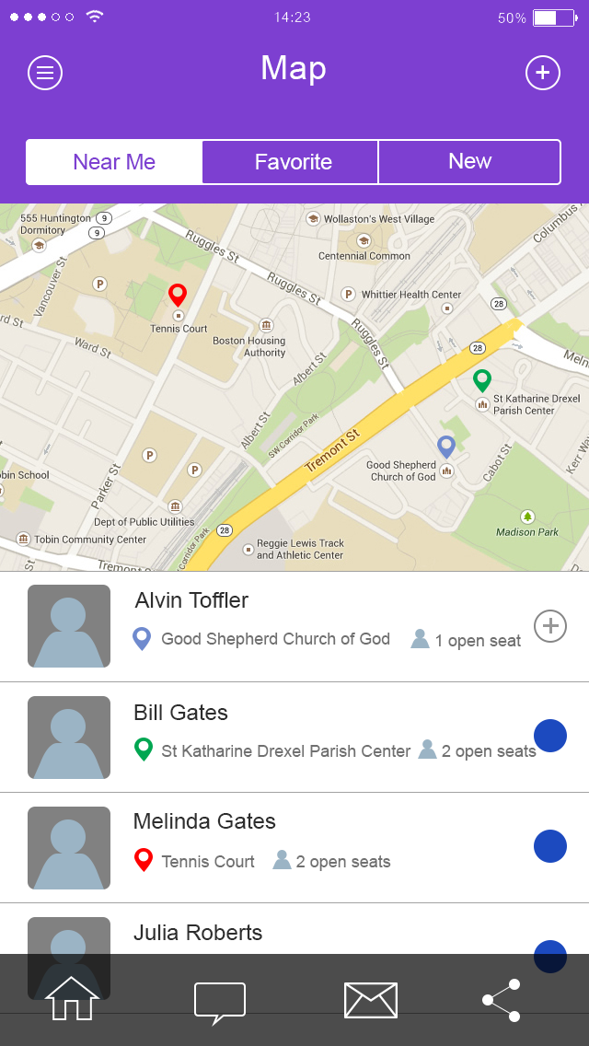
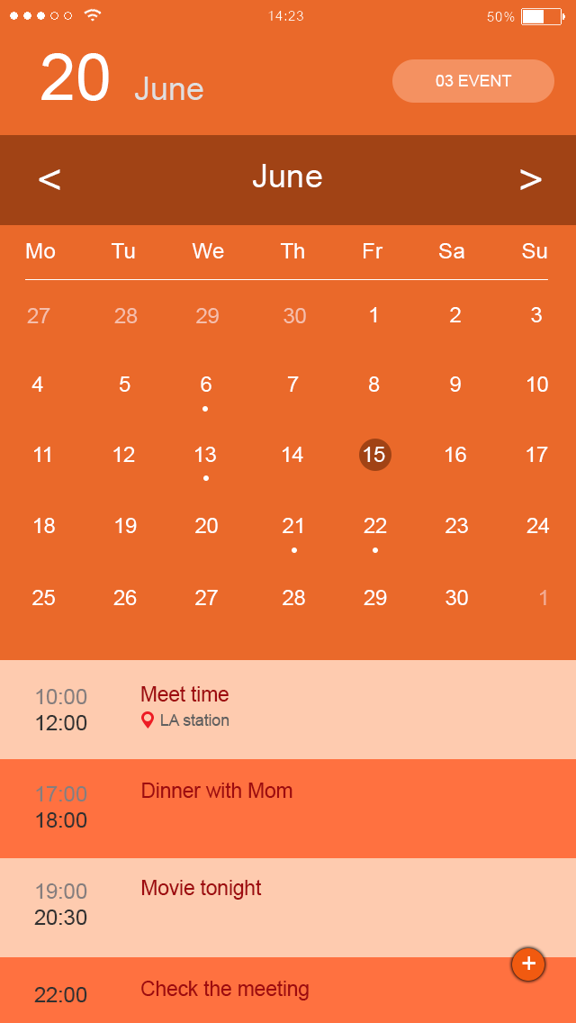
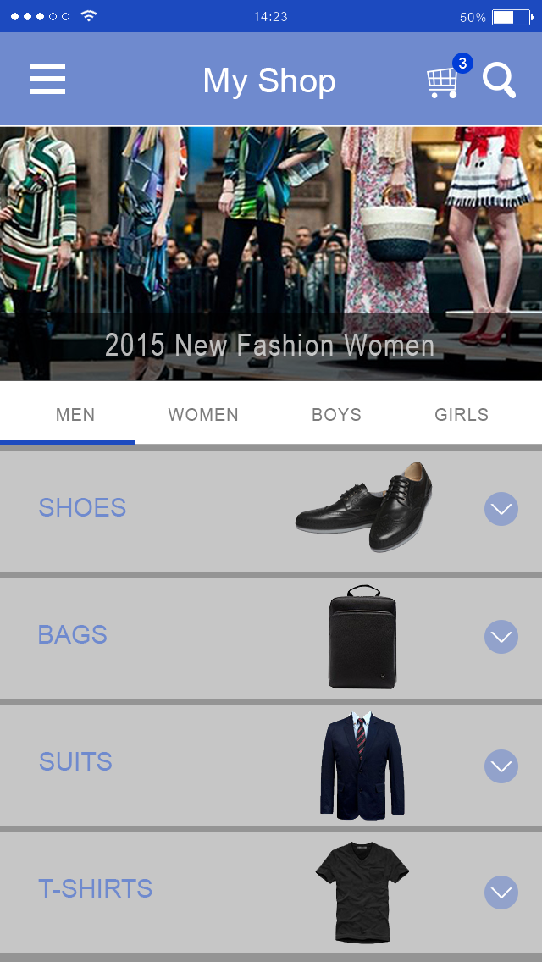
2. PORTFOLIO
PORTFOLIO (6) – 웹/모바일 UI/UX 레이아웃 디자인

Slide 31
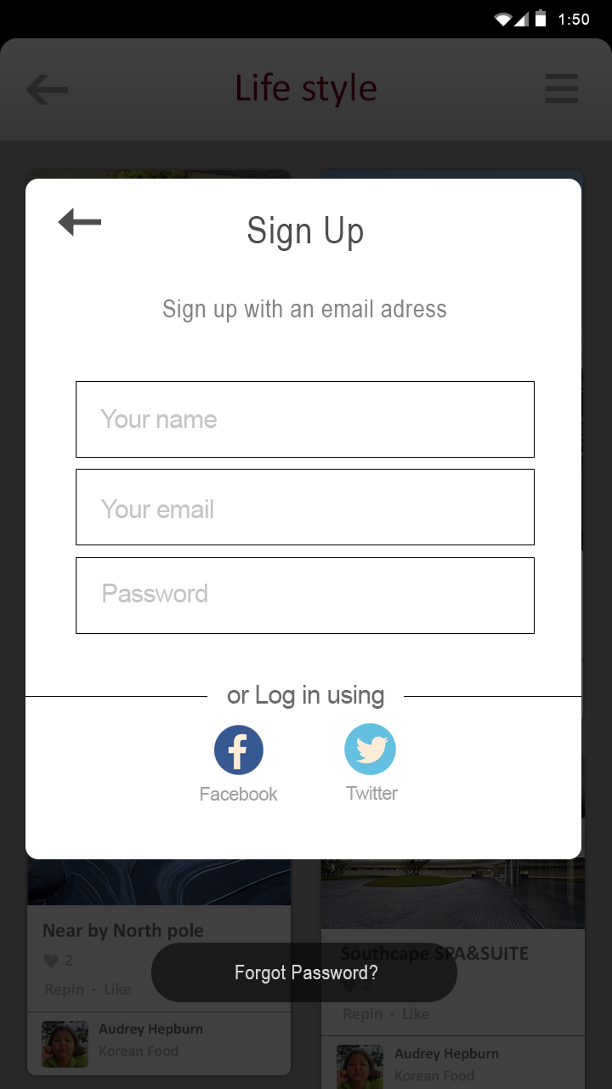
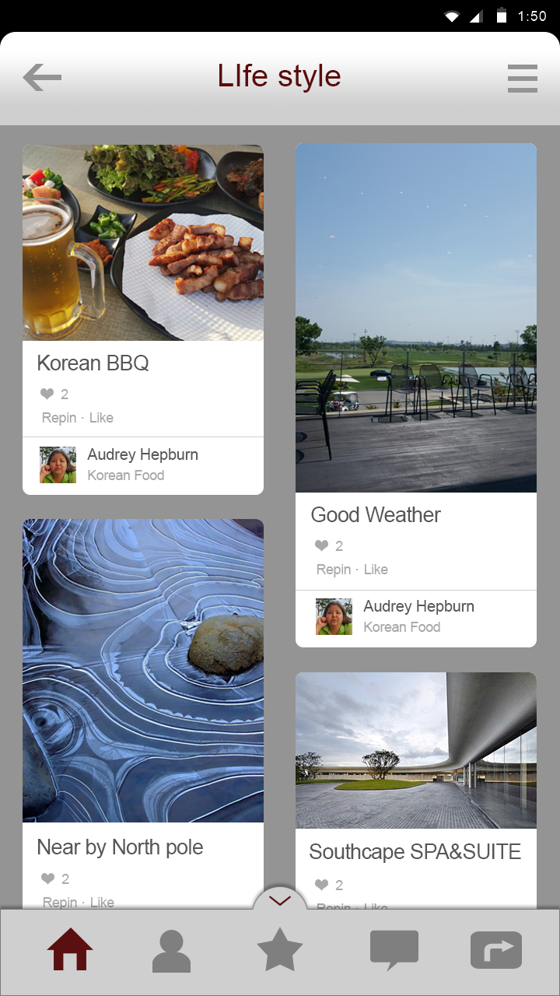
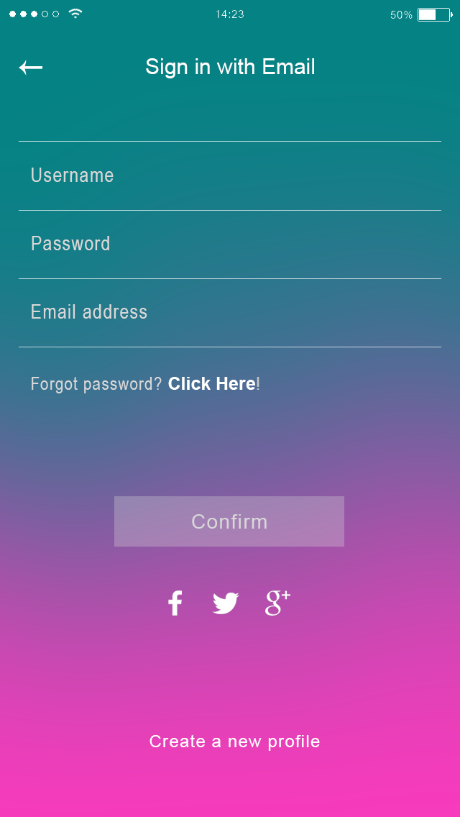
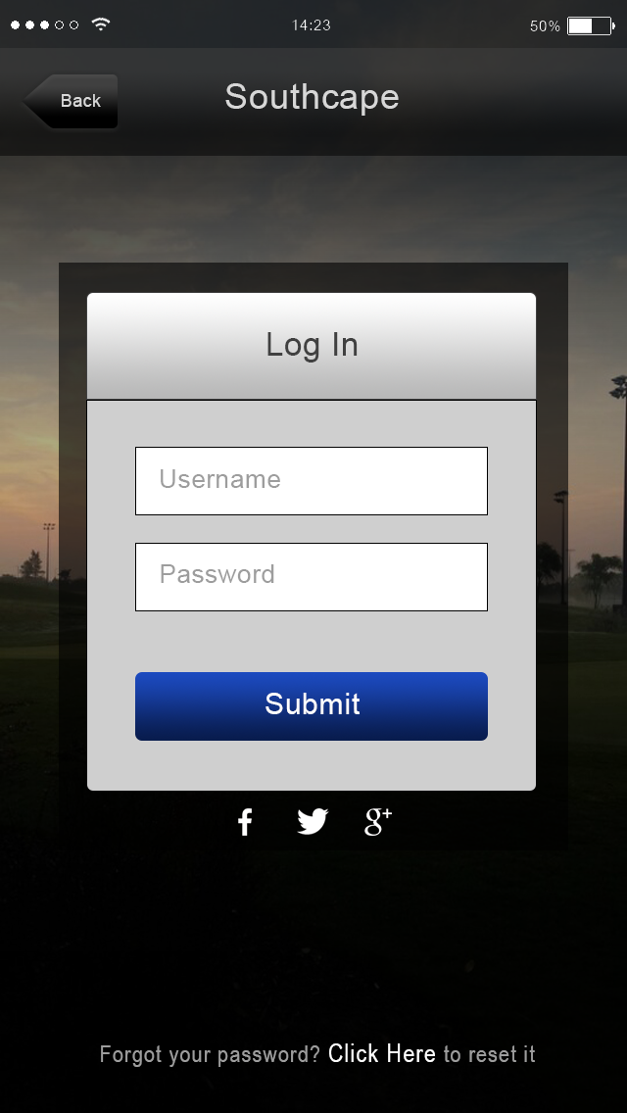
2. PORTFOLIO
PORTFOLIO (6) – 웹/모바일 UI/UX 레이아웃 디자인

Slide 32
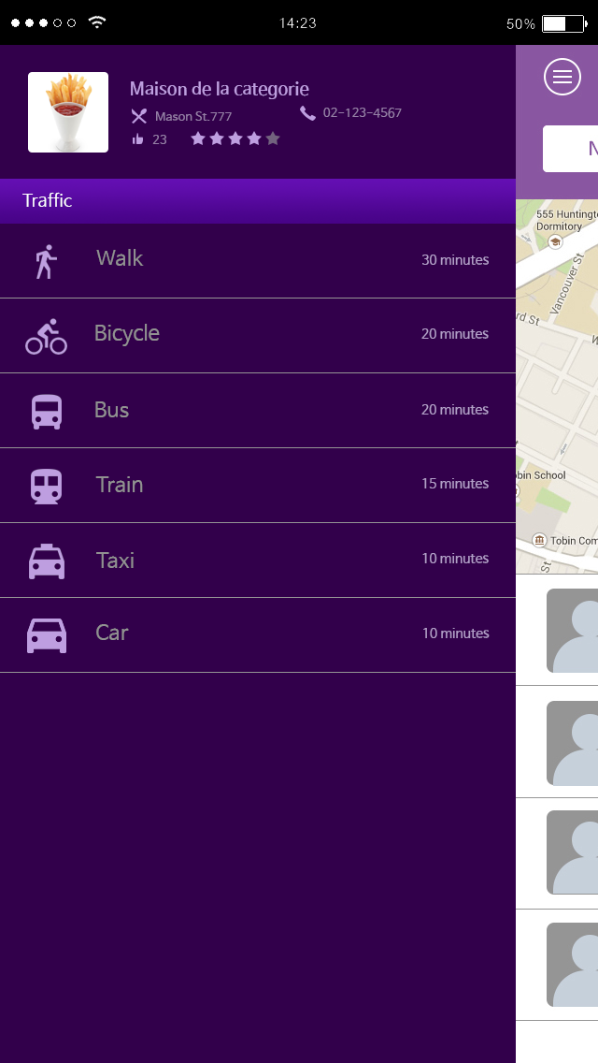
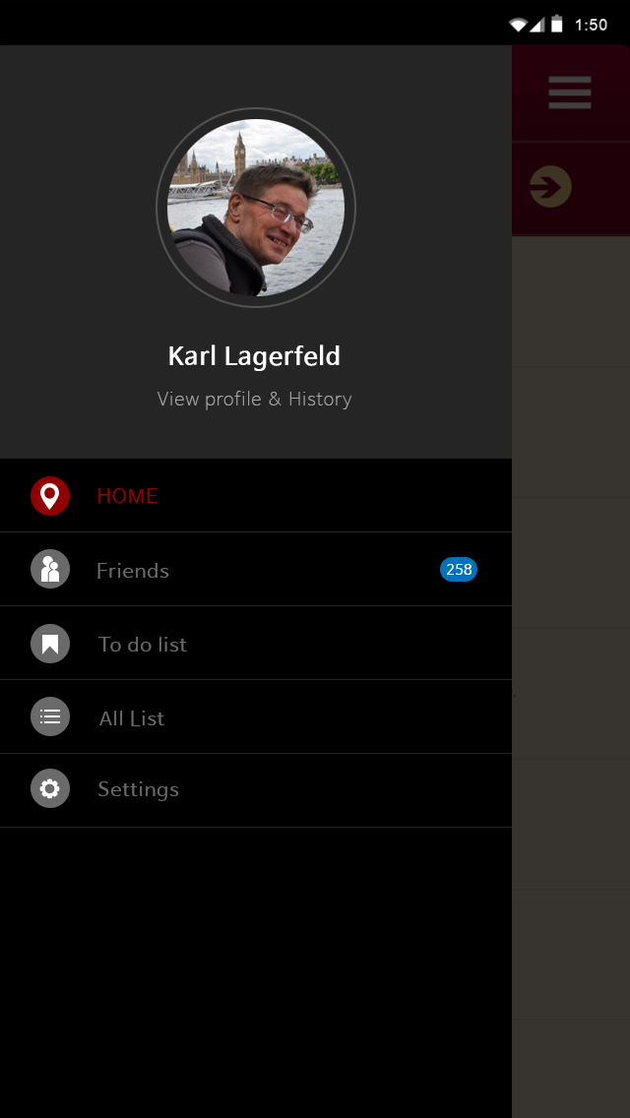
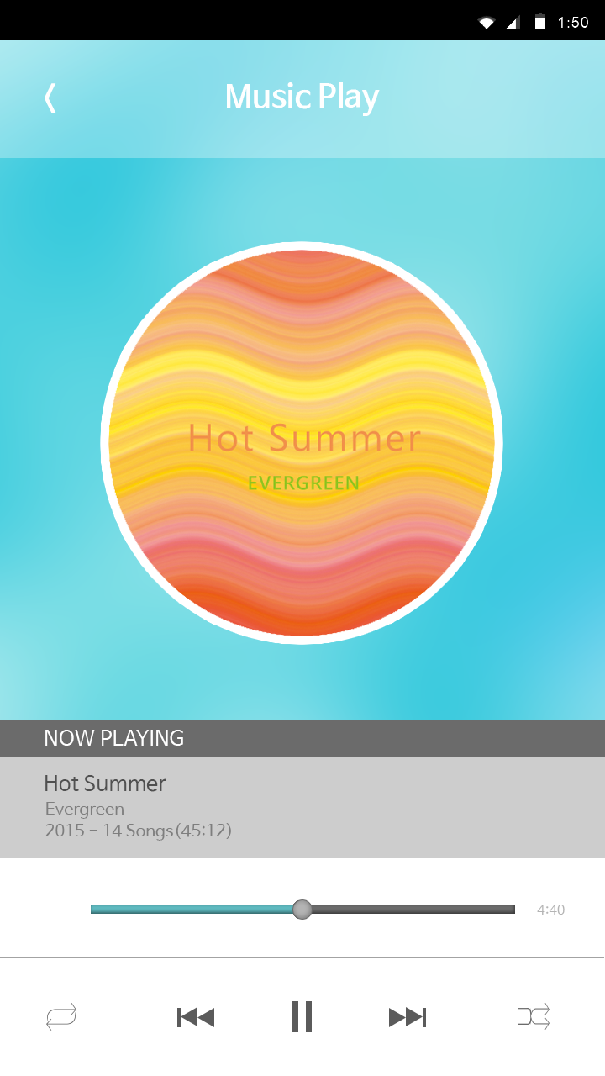
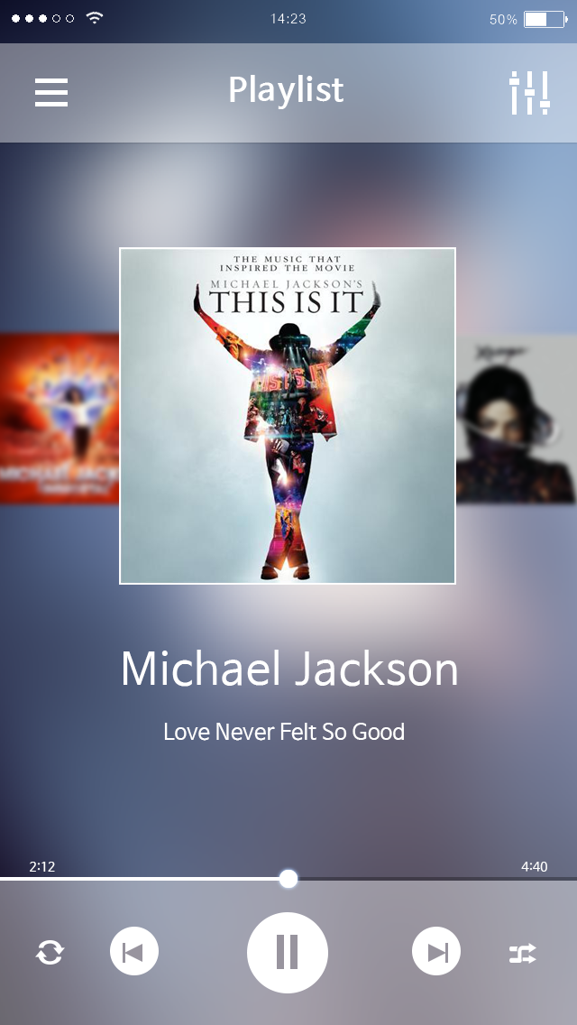
2. PORTFOLIO
PORTFOLIO (6) – 웹/모바일 UI/UX 레이아웃 디자인

Slide 33
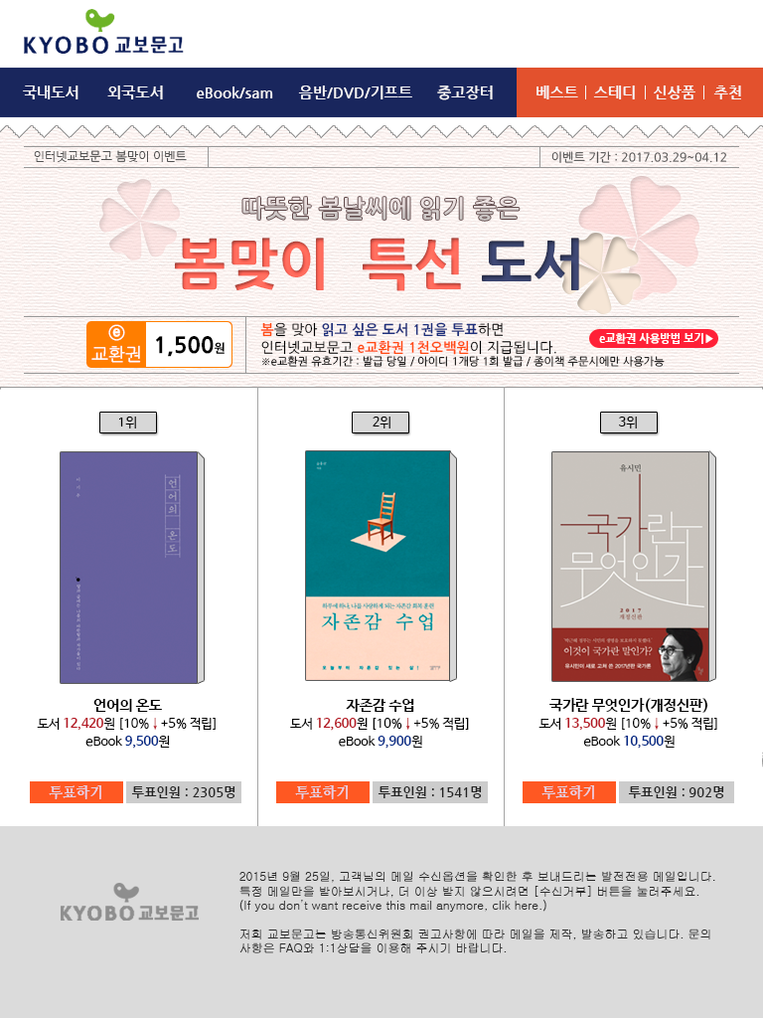
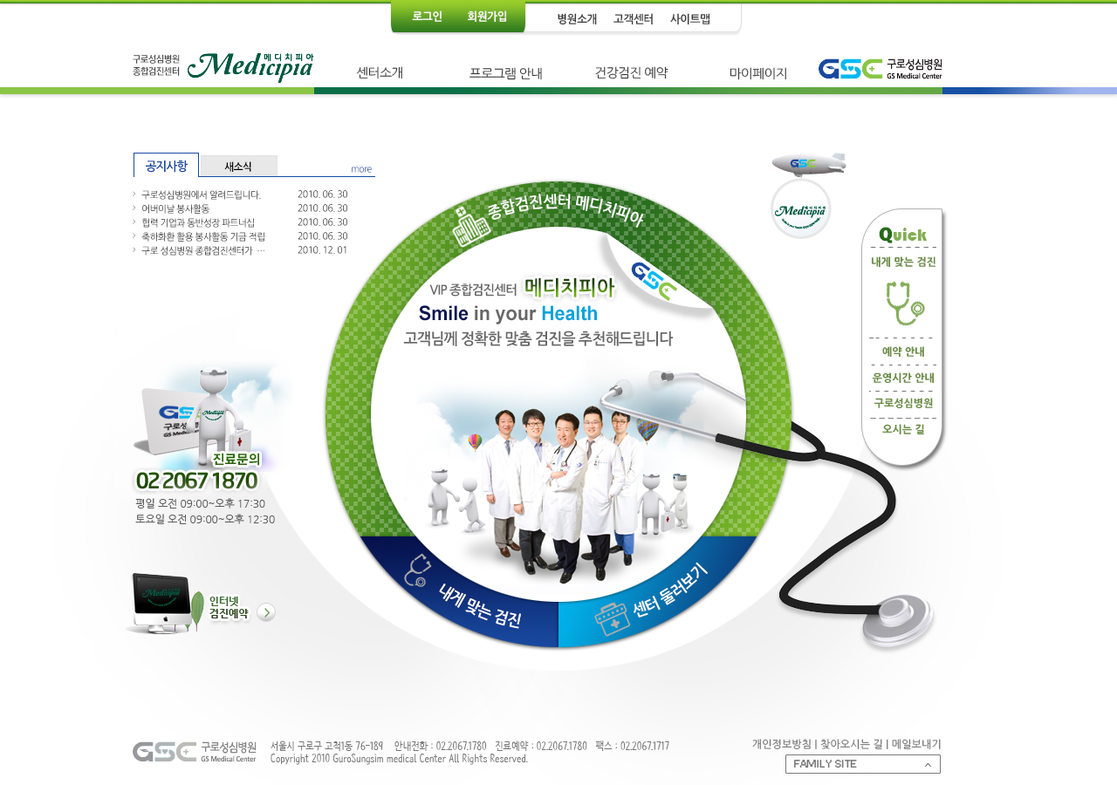
2. PORTFOLIO
PORTFOLIO (6) – 웹/모바일 UI/UX 레이아웃 디자인

Slide 34
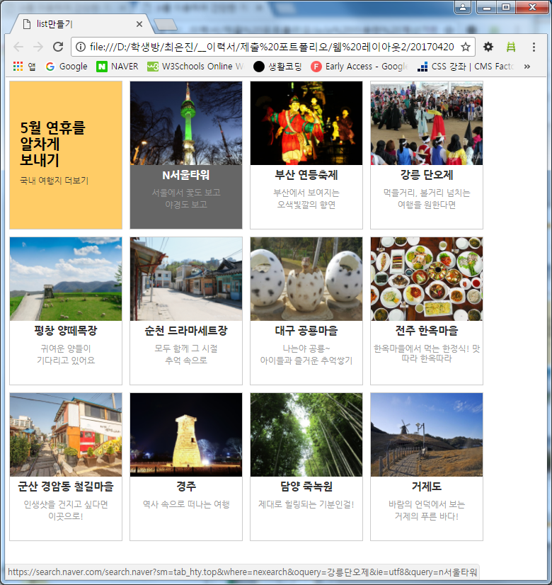
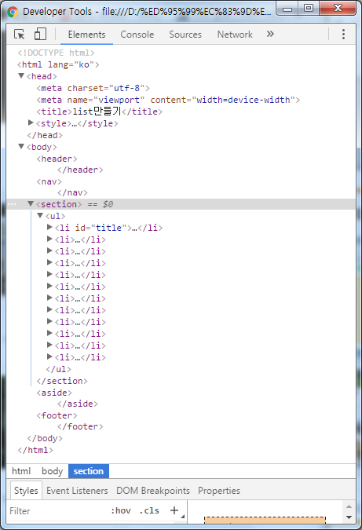
2. PORTFOLIO
PORTFOLIO (7) – CSS를 이용하여 만든 간단한 여행 소개
Html로 실행하기
마우스가 올라갔을 때
변하는 모습
Css에서 hover를 주었다.

Slide 35
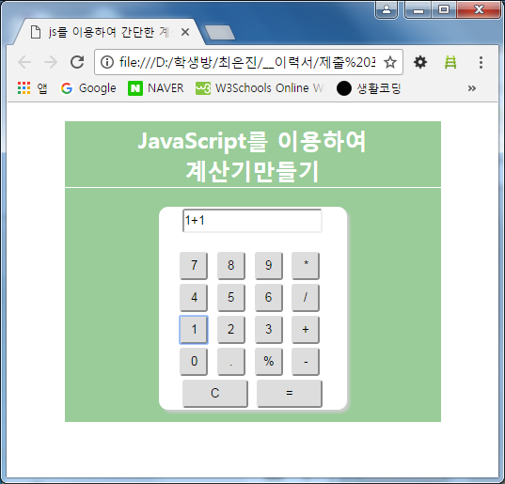
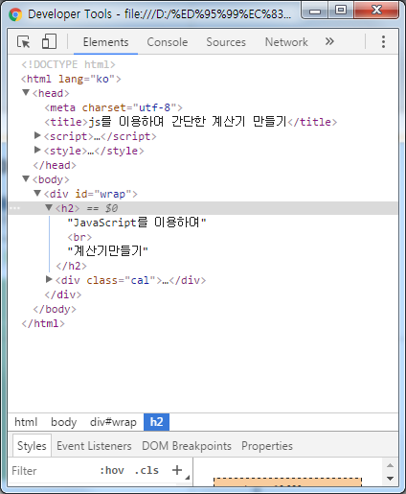
2. PORTFOLIO
PORTFOLIO (8) – 계산기 만들기(자바스크립트)
Html로 실행하기
=을 누르면
‘2’라는 답이 나옴

Slide 36
항상 최선을 다하는 자세로 임하는
웹 디자이너 최은진입니다.
#도전적 #노력파 #전략적 #꼼꼼함 #적극적 #친화력

Slide 37
THANKS!
최은진 포트폴리오

